Slide 1



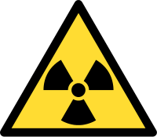
Lesson-20
अवलोकन
Shri Gaikawad Sanket T, Dy. Commandant

Slide 2
रासायनिक
जैविक
रेडियोलॉजिकल
नाभिकीय
परिचय

Slide 3
सीबीआरएन खतरा प्रोफ़ाइल बनाम प्रभाव
नाभिकीय
हथियार
जैविक
एजेंट
इम्प्रोवाइज्ड
नाभिकीय
उपकरण
रासायनिक एजेंट
या विषाक्त
औद्योगिक
रासायनिक
संभावित्
प्रभाव
रेडियोधर्मी
सामग्री
आरडीडी और रेड
विस्फोट घटना
विस्फोट
उपयोग की संभावना D
Notes:
WMD एजेंटों की संभावना बनाम संभावित प्रभाव
जनसंहारक हथियारों (WMD) तकनीक में परमाणु उपकरण, रेडियोलॉजिकल सामग्री, और रासायनिक व जैविक एजेंट शामिल हो सकते हैं। यह स्लाइड इन सामग्रियों के इस्तेमाल की संभावना और उनके संभावित प्रभाव की तुलना करती है।
पारंपरिक धारणा यह है कि किसी जनसंहारक हथियार समूह के लिए परमाणु हथियार प्राप्त करना बहुत कठिन होगा; तथापि, रेडियोधर्मी पदार्थ, रासायनिक एजेंट और जैविक एजेंट प्राप्त करना अपेक्षाकृत आसान है, और इस प्रकार वे अधिक खतरा पैदा करते हैं।
ध्यान दें कि रासायनिक और जैविक ख़तरा पैदा करने वाले पदार्थों की उपलब्धता और प्रभाव दोनों ही बहुत ज़्यादा हैं, और इनके विनाशकारी परिणाम हो सकते हैं। यह पाठ्यक्रम सबसे संभावित जनसंहारक हथियारों पर केंद्रित होगा: रेडियोधर्मी पदार्थ, रासायनिक कारक, जैविक कारक और विस्फोट कारक, और परमाणु उपकरणों के आतंकवादी उपयोग के संभावित परिणामों पर भी चर्चा करेगा।
नोट: यदि एफबीआई धमकी वीडियो दिखाया जाता है, तो प्रशिक्षक को इस पृष्ठ पर सामग्री प्रस्तुत नहीं करनी चाहिए; व्याख्यान पृष्ठ 2-11 पर “WMD आतंकवाद क्यों?” से शुरू होना चाहिए।

Slide 4


रासायनिक
जैविक
रेडियोलॉजिकल नाभिकीय
इनमें मारक क्षमता बहुत अधिक होती है, लेकिन इन्हें प्राप्त करना कठिन है।
प्राप्त करने में आसान और अच्छी मारक क्षमता
दोनों: विशाल मारक क्षमता - प्राप्त करना भी आसान।
 | रेडियोलॉजिकल- न्यूक्लियर | रासायनिक | जैविक
ज़िंदगी | हल्का | गंभीर | गंभीर
पर्यावरण | गंभीर | गंभीर | हल्का
संपत्ति | गंभीर | मध्यम | हल्का

Slide 5
दुनिया भर मे तुलनात्मक मृत्यु दर
प्रमुख सीबीआरएन घटनाओं के कारण
(1968-2016)
आपातकाल का प्रकार | घटनाओं की संख्या | मौत
रासायनिक | 1373 | 45586
जैविक (महामारी) | 1442 | 243106
विकिरण स्रोत (संबंधित) | 132 | 105
नाभिकीय (शक्ति पौधे से संबंधित) | 5 | 30

Slide 6
बड़े पैमाने पर सीबीआरएन संचालन की सापेक्ष लागत/
वर्ग किमी
क्रमांक | हथियार के साथ ऑपरेशन | लागत
1 | पारंपरिक | अधिकतम
2 | नाभिकीय | पारंपरिक से कम
3 | रासायनिक (तंत्रिका गैस) | परमाणु से कम
4 | जैविक | कम से कम
जैविक हथियार को "गरीबों का परमाणु बम" कहा जाता है

Slide 7
WMD से आपका क्या तात्पर्य है ?
रासायनिक आपात स्थितियों के बारे में संक्षिप्त जानकारी
जैविक आपात स्थितियों के बारे में संक्षिप्त जानकारी
रेडियोलॉजिकल आपात स्थितियों के बारे में संक्षिप्त जानकारी
परमाणु आपात स्थितियों के बारे में संक्षिप्त जानकारी
उद्देश्य

Slide 8
सामूहिक विनाश का हथियार (WMD) एक परमाणु, रेडियोलॉजिकल, रासायनिक, जैविक या अन्य हथियार है जो बड़ी संख्या में मनुष्यों को मार सकता है तथा महत्वपूर्ण नुकसान पहुंचा सकता है अथवा मानव निर्मित संरचनाओं (जैसे भवन), प्राकृतिक संरचनाओं (जैसे पहाड़), या जीवमंडल को गंभीर नुकसान पहुंचा सकता है ।
WMD -
सामूहिक विनाश का हथियार

Slide 9

रासायनिक खतरा एजेंट जहरीले वाष्प, एरोसोल, तरल या ठोस रासायनिक पदार्थ होते हैं जिनका जीव तथा मनुष्य पर विषाक्त प्रभाव होते हैं । इन रसायनों को प्राकृतिक रूप से पर्यावरण में पाया जाता हे अथवा कृत्रिम रूप से भी उत्पादित किया जाता हे।
रासायनिक रिसाव अनजाने में हो सकता है, जैसा कि औद्योगिक दुर्घटना के मामले में होता है अथवा जानबूझकर किया जा सकता है, जैसा कि आतंकवादी हमले के मामले में होता है।
रासायनिक खतरा

Slide 10
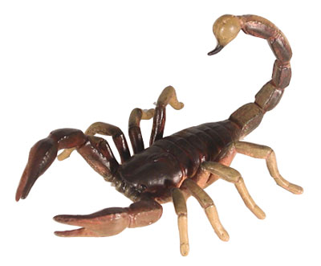
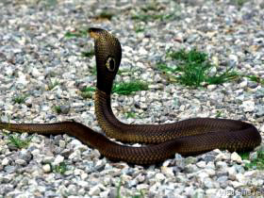
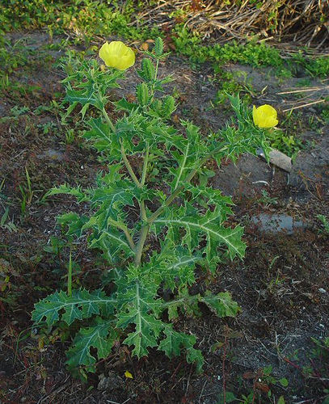
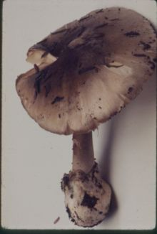
प्राकृतिक रसायन

Slide 11

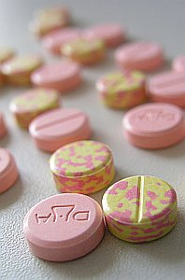
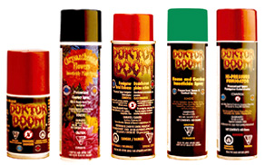
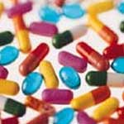
सिंथेटिक (कृत्रिम)
रसायन

Slide 12
नर्व एजेंट
ब्लिस्टर एजेंट/वेसिकेंट्स
चोकिंग एजेंट
रक्त एजेंट
ज्वलनशील
मनो-सक्रीय रसायन
विषाक्त पदार्थों
रासायनिक एजेंटों के प्रकार

Slide 13
नर्व एजेंट कार्बनिक रसायन होते हैं जो तंत्रिका आवेग के संचरण तंत्र को बाधित करते हैं।
उदाहरण, सरीन
सोमन
ताबुन
नर्व एजेंट

Slide 14
ब्लिस्टर एजेंट, अथवा वेसिकेंट, एक रासायनिक यौगिक है जो गंभीर रासायनिक जलन पैदा कर सकता है, जिसके परिणामस्वरूप शरीर पर दर्दनाक पानी के फफोले बन जाता हे ।
उदाहरण, सल्फर मस्टरड
नाइट्रोजन मस्टरड
लेविसाईट
ब्लिस्टर एजेंट अथवा वेसिकेंट

Slide 15
घुटन पैदा करने वाले एजेंट को चोकिंग एजेंट के तौर पर परिभाषित किया जाता हैं, जो फेफड़ों के कोशिकाओं पर हमला करते हैं तथा मुख्य रूप से पल्मोनरी इडिमा का कारण बनते हैं।
उदाहरण : क्लोरीन
फॉस्जीन
डिफॉस्जीन
क्लोरोपिक्रिन
चोकिंग एजेंट

Slide 16
रक्त एजेंट एक विषाक्त रासायनिक एजेंट है जो रक्त कोशिकाओं का ऑक्सीजन उपयोग तथा हस्तांतरण करने की क्षमता को बाधित करता है ।
उदाहरण, हाइड्रोजन साइनाइड
सायनोजेन क्लोराइड
आर्सीन
रक्त एजेंट

Slide 17
वह रासायनिक पदार्थ जो शरीर मे हल्की सूजन या अन्य असुविधा पैदा करता है
उदाहरण, डाइ-फेनिल-क्लोरोआर्सिन,
      डैमसाईट
      इन्हें दंगा नियंत्रण एजेंट भी कहा जाता है |
जलनशील

Slide 18
रसायन या दवाएँ जो मन या व्यवहार को प्रभावित करती हैं।
उदाहरण,
एलएसडी (लिसेर्जिक एसिड डायथाइलामाइड),
बीजेड (3-क्विनक्लिडिनिल बेंजिलेट)
मनो-रसायन

Slide 19
जहरीला रासायनिक पदार्थ, विशेष रूप से एक प्रोटीन, जो जीवित कोशिकाएँ या जीव द्वारा उत्पादित होता है ।
उदाहरण,
बोटुलिनम टॉक्सिन: बैक्टीरिया से,
रिसिन : अरंडी के बीजों से
टोक्सिनस

Slide 20
असामान्य रूप से मृत या मरते हुए जानवर.
कीड़ों की कमी
अस्पष्टीकृत हताहतों की संख्या
- ज्यादा पीड़ितों की संख्या
- गंभीर बीमारियाँ
- जी मिचलाना
- भटकाव
- सांस लेने में दिक्क्त
- आक्षेप
- निश्चित हताहत पैटर्न
संभावित सी.डब्ल्यू.एजेंट उपयोग के संकेत

Slide 21
असामान्य तरल, स्प्रे या वाष्प
- बूंदें, तैलीय फिल्म
- अस्पष्टीकृत गंध (लहसुन)
- मौसम से असंबंधित निचले स्तर पर उड़ने वाले बादल/ कोहरा
संदिग्ध उपकरण/पैकेज
- असामान्य धातु का मलबा
- परित्यक्त स्प्रे उपकरण
- अस्पष्टीकृत जंगी-सामान

Slide 22
पता लगाने
तीन रंग डिटेक्टर पेपर (TCDP पेपर)
रेसिदूअल भेपर डिटेक्शन किट (RVD किट)
वाटर पोइसन डिटेक्शन किट (WPDK)
सुरक्षा
शुद्धीकरण

Slide 23
जैविक कारक ऐसे जीव या विषाक्त पदार्थ होते हैं जो लोगों, पशुओं और फसलों को मार सकते हैं या उन्हें अक्षम कर सकते हैं । जैविक हमला जानबूझकर कीटाणुओं अथवा अन्य जैविक पदार्थों को छोड़ना है जो आपको बीमार कर सकते हैं।
जैविक खतरा

Slide 24
जीवाणु
  प्रजनन द्वारा रोग उत्पन्न करना
  एकल कोशिका जीवाणु
  टाइफस, एंथ्रेक्स
वायरस
  केवल मेजबान कोशिकाओं के अंदर ही फैलता है
  उप-सूक्ष्म जीव
  इबोला, चिकनगुनिया
जैविक युद्ध के प्रकार
एजेंट

Slide 25
रिकेटसिआ
  वायरस से भी बड़ा
  बैक्टीरिया से भी छोटा
  पिस्सू, जूँ और टिक्स से
  क्यू-बुखार
  टोक्सिनस
  जीवित चीजों से निकलने वाले ज़हर
  बोटुलिनम सबसे घातक ज्ञात: <10⁻⁶ ग्राम
  लेकिन कुछ लाभकारी उपयोग
जैविक युद्ध के प्रकार
एजेंट

Slide 26
  घातक गैर-संक्रामक
  घातक संक्रामक
  गैर-घातक संक्रामक
  गैर-घातक गैर-संक्रामक.
जैविक युद्ध एजेंटों का वर्गीकरण

Slide 27
बीडब्ल्यू एजेंट | अनुमानित घातकता प्रतिशत (अनुपचारित) | ऊष्मायन अवधि (दिन) (प्राकृतिक घटना)
घातक संक्रामक प्लेग (न्यूमोनिक) हैजा (बैक्टीरिया) चेचक (V) बेसिलरी पेचिश (बी) | 30-100 10-80 10-30 2-20 | 1-7 कुछ घंटों से लेकर 5 दिनों तक 10-12 1-7

Slide 28
घातक गैर-संक्रामक एंथ्रेक्स (फुफ्फुसीय) (बैक्टीरिया) महामारी टाइफस (आर) पीत ज्वर (वायरस) रॉकी माउंटेन स्पॉटेड बुखार (आरएमएसएफ) (आर) | 100 10-40 4-100 10-30 | 1-5 12-14 3-6 3-12
गैर-घातक संक्रामक इन्फ्लूएंजा (वायरस) टाइफाइड बुखार (बैक्टीरिया) | 0-1 4-20 | 1-4 7-21
गैर-घातक गैर-संचारी टुलारेमिया डेंगू बुखार (वायरस) 'क्यू' बुखार (आर) | 5-7 0-1 1-4 | 1-14 2-7 7-14

Slide 29
इन्क्यूबेशन अवधि - संक्रमण के संपर्क में आने और पहले लक्षणों की उपस्थिति के बीज का समयाबधी
वेक्टर - एक जीव, आमतौर पर एक काटने वाला कीट या टिक, जो एक जानवर या पौधे से दूसरे में बीमारी या परजीवी फैलाता है ।

Slide 30
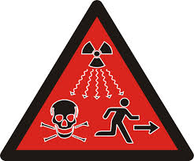
बिकिरण से होनेवाली खतरे
विकिरण खतरों में भोजन या पानी की आपूर्ति में रेडियोधर्मी सामग्री डालना, लक्षित क्षेत्र पर रेडियोधर्मी सामग्री फैलाने के लिए विस्फोटकों का उपयोग करना (आमतौर पर "डर्टी बम" के रूप में जाना जाता है), परमाणु सुविधाओं पर बमबारी या विनाश करना, या एक छोटे परमाणु उपकरण में विस्फोट करना शामिल है ।

Slide 31
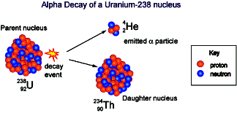
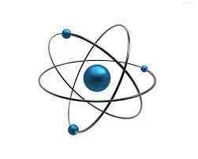
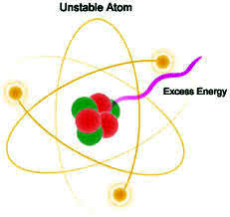
विकिरण, अंतरिक्ष या किसी भौतिक माध्यम से तरंगों या कणों के रूप में ऊर्जा का उत्सर्जन या संचरण है। इसमें रेडियो तरंगे, विज़िबल लाइट्स और एक्स-रे शामिल हैं।
रेडिएशन/
विकिरण
स्थिर परमाणु
अस्थिर परमाणु

Slide 32
रेडियो गतिविधि
रेडियोधर्मिता अस्थिर परमाणु नाभिक से अल्फा, बीटा, गामा कण या किरण के रूप में विकिरण के स्वतः उत्सर्जन की घटना है।
दूसरे शब्दों में रेडियोधर्मिता को प्रति सेकंड विघटन की संख्या के रूप में परिभाषित किया जाता है
पूर्व इकाई – क्यूरी (Ci)
नई इकाई - बेक्वेरेल (Bq)
1 Ci = 3.7x10¹⁰ Bq
.

Slide 33
विकिरण में ऊर्जा की एक विस्तृत श्रृंखला होती है जो विद्युत-चुम्बकीय स्पेक्ट्रम बनाती है ।
स्पेक्ट्रम के दो प्रमुख भाग हैं :-
गैर-आयनकारी विकिरण तथा
आयनकारी विकिरण
विकिरण के प्रकार

Slide 34

आयनकारी विकिरण वह विकिरण है जिसमें पर्याप्त ऊर्जा होती है, ताकि परमाणु के साथ अंतःक्रिया के दौरान, यह परमाणु की कक्षा से कसकर बंधे इलेक्ट्रॉनों को हटा सके, जिससे परमाणु आवेशित या आयनित हो जाए।
गैर-आयनकारी विकिरण वह विकिरण है जिसमे परमाणुओं से इलेक्ट्रॉनों को हटाने के लिए पर्याप्त ऊर्जा नहीं होती है ।

Slide 35
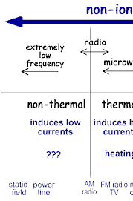
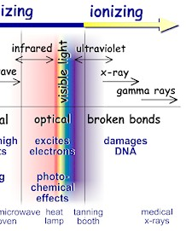

Slide 36
बाहरी परत - अग्निरोधी और तेल विकर्षक नायलॉन कपड़े से बनी है।
दूसरी परत - विषाक्त गैसों के लिए उच्च गुणवत्ता वाले अधिशोषक कार्बन से बनी है।
सबसे भीतरी परत हल्के वजन वाले सूती स्क्रिम से पंक्तिबद्ध
एन.बी.सी. सूट

Slide 37
MOPP = मिशन ओरिएंटेड प्रोटेक्टिव पोस्चर
मोप-(0)- IPE किट लिये हुए
मोप-(i) - NBC ट्राउजर +स्मोक +हैवरसैक -4 ½ मिनट
मोप –(ii)- एनबीसी ओवरबूट {दस्ताने को बैग से निकालकर स्मोक की जेब में रखें} - 2 ½ मिनट
मोप- (iii)- फेसमास्क+हाथ के दस्ताने (अंदर/बाहर) -1 ½ मीटर
मोप –(iv)- कानिस्टर -09 सेकंड
कुल समय 08. 39 मिनट
सर्वाइवल
अभ्यास
(MOPP)

Slide 38
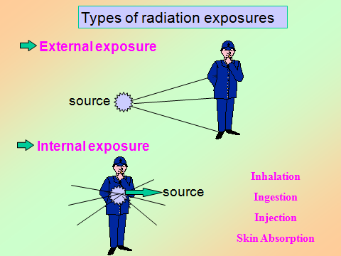

Slide 39
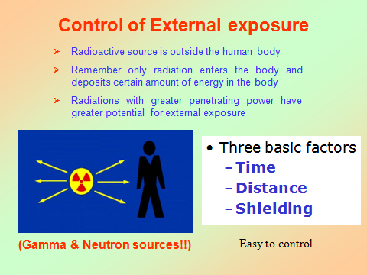

Slide 40
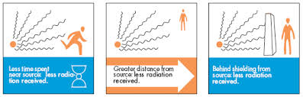

Slide 41
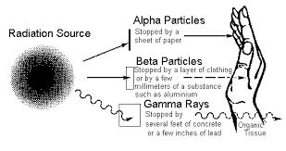

Slide 42
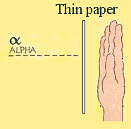
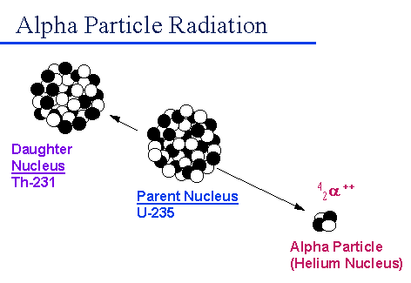
चार्ज: +2
वजन: भारी
हवा में सीमा: < 5 सेमी
परिरक्षण: कागज़ की एक शीट
खतरे: केवल आंतरिक
अल्फा (α)
कण

Slide 43
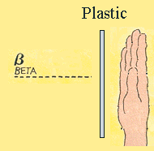
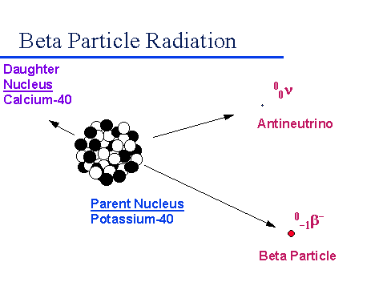
चार्ज: -1
वजन: बहुत हल्का
हवा में रेंज: ऊर्जा पर निर्भर*
खतरा: आंतरिक और बाहरी दोनों
परिरक्षण: निम्न Z
(i.e., ल्यूसाइट, प्लास्टिक)
बीटा (β)
कण

Slide 44
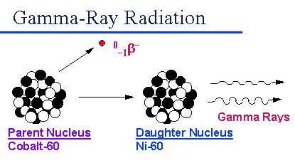
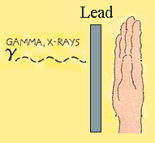
चार्ज: कोई नहीं
वजन: कोई नहीं
हवा में रेंज: कई मील तक
परिरक्षण: उच्च Z
(लेड अथवा सीसा)
खतरा: आंतरिक और बाहरी दोनों
गामा (γ) किरण

Slide 45
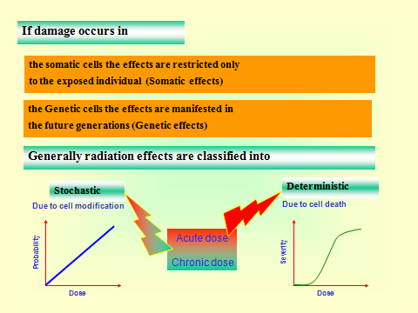

Slide 46
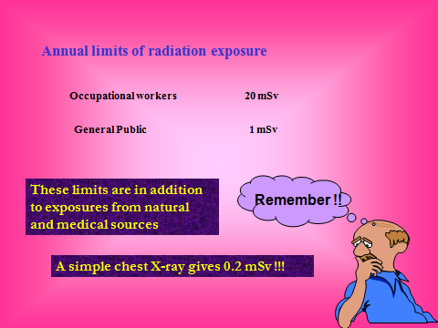

Slide 47
परमाणु ख़तरा एक ऐसा ख़तरा है जिसमें दुश्मन को नुकसान पहुँचाने के लिए परमाणु हथियार (कभी-कभी परमाणु युद्ध या थर्मो-न्यूक्लियर युद्ध) का इस्तेमाल किया जाता है।
पारंपरिक युद्ध की तुलना में, परमाणु युद्ध, क्षेत्रफल और क्षति की सीमा में और बहुत कम समय में, कहीं अधिक विनाशकारी हो सकता है।
नुक्लेअर/ परमाणु खतरा

Slide 48
परमाणु विखंडन उत्पाद
ये पदार्थ और जल वाष्प
ठंडी हुई हवा में बादल बन जाते हैं
आग से राख और कालिख
आग का गोला
रेडियोधर्मी पतन
अणु-बम विकिरण
(मुख्य रूप से γ किरणें और न्यूट्रॉन)
काली बारिश
न्यूट्रॉन
मिट्टी का रेडियोधर्मीकरण

Slide 49
हताहतों का अनुमान
हिरोशिमा और नागासाकी पर परमाणु बमबारी
 | हिरोशिमा | नागासाकी
हमले से पहले की आबादी | 2,55,000 | 1,95,000
मृत | 66,000 | 39,000
घायल | 69,000 | 25,000
कुल हताहतों की संख्या | 1,35,000 | 64,000

Slide 50
इस क्लास के बाद अब आपको -
WMD से क्या तात्पर्य है इसके बारे में जानकारी है
रासायनिक आपात स्थितियों के बारे में संक्षिप्त जानकारी है
जैविक आपात स्थितियों के बारे में संक्षिप्त जानकारी है
रेडियोलॉजिकल आपात स्थितियों के बारे में संक्षिप्त जानकारी है
परमाणु आपात स्थितियों के बारे में संक्षिप्त जानकारी है
रिव्यु/समीक्षा

Slide 51
कोई प्रश्न ?

Slide 52
धन्यवाद

